Slide 1

UAO SpO2 Simulator GUI Training
Kevin Machado-Gamboa
London, October 13, 2020

Slide 2
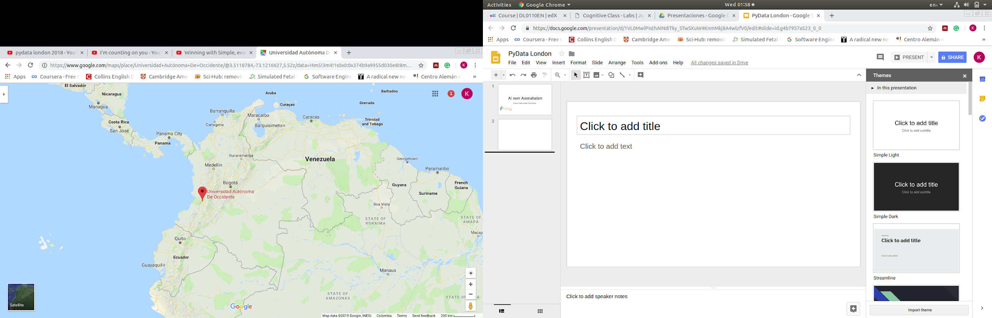
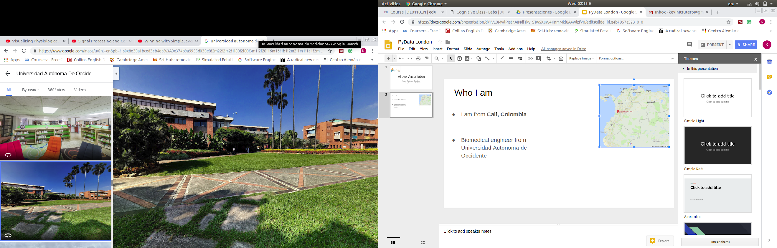
Project Origin
Universidad Autonoma de Occidente
The Biomedical Engineering Research Group, GBIO
Cali, Colombia
Notes:
Sistema fotovoltaico que genera un poco mas del 15% de la energía que consume

Slide 3
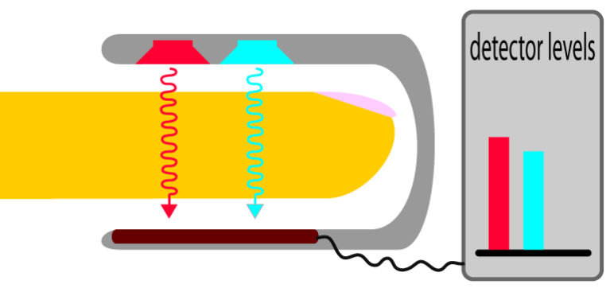
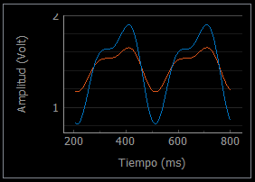



Photoplethysmography Signal Generation
Signal to Simulate
Red light emition diode
Infrared light emition diode
Pulsating signal
Red-Infrared light detector
Reference: https://www.howequipmentworks.com/pulse_oximeter/

Slide 4
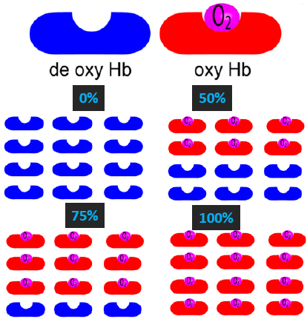
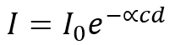
MARCO TEÓRICO
Saturación de oxígeno en la hemoglobina. [22]
La hemoglobina tiene la particularidad de cambiar de color cuando se encuentra en presencia del oxígeno
El cambio de color es el factor clave aprovechado en los oxímetros
Ley de Beer-Lamber
α = coeficiente de extinción
c = concentración de la muestra
d = al espesor de la muestra
Notes:
El concepto hace referencia al número de lugares o uniones que el oxígeno ocupa en la molécula de hemoglobina. Para entender el principio de funcionamiento de la oximetría hay que conocer las propiedades ópticas de la hemoglobina

Slide 5
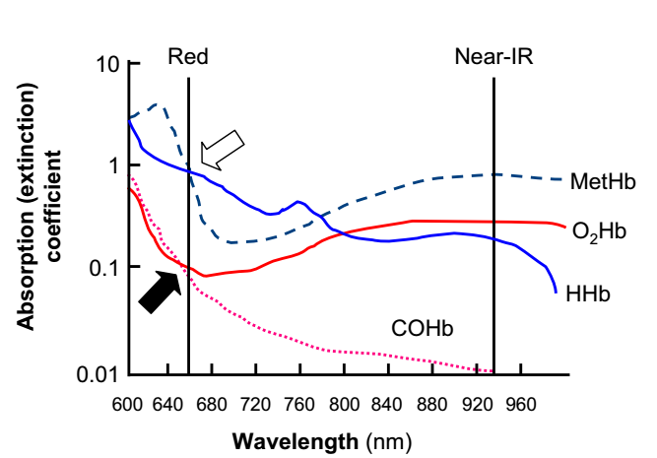
MARCO TEÓRICO
Espectros de absorción para las especies O2Hb, HHb, COHb y MetHb. [15]
Las longitudes de onda entre 650 nm y 950 nm no causan daño a las células del cuerpo
La hemoglobina desoxigenada absorbe más luz roja que luz infrarroja en la franja de longitudes de onda cercanas a 660 nm.
la hemoglobina oxigenada absorbe más luz infrarroja que la luz roja en la franja de longitudes de onda alrededor de los 940 nm

Slide 6
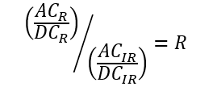
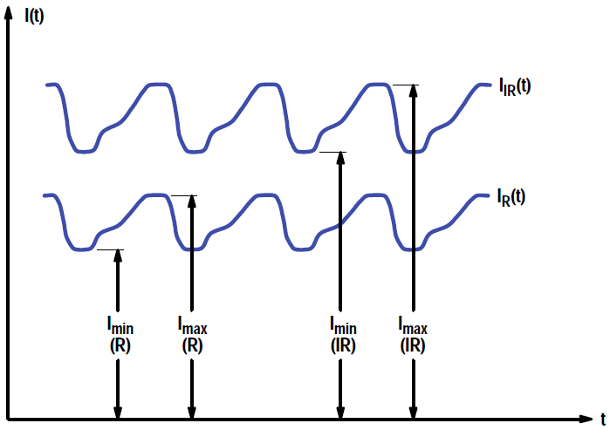
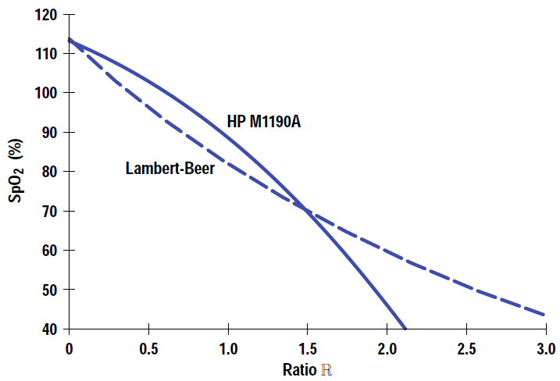
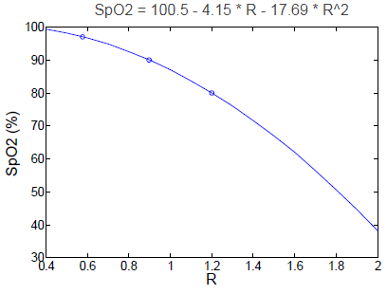
MARCO TEÓRICO
Ondas fotopletismográficas (PPG) causadas por la pulsación arterial. [24]
Relación entre mínimos y máximos para las señales PPG en los componentes rojo e infrarrojo
Curvas de calibración teórica

Slide 7
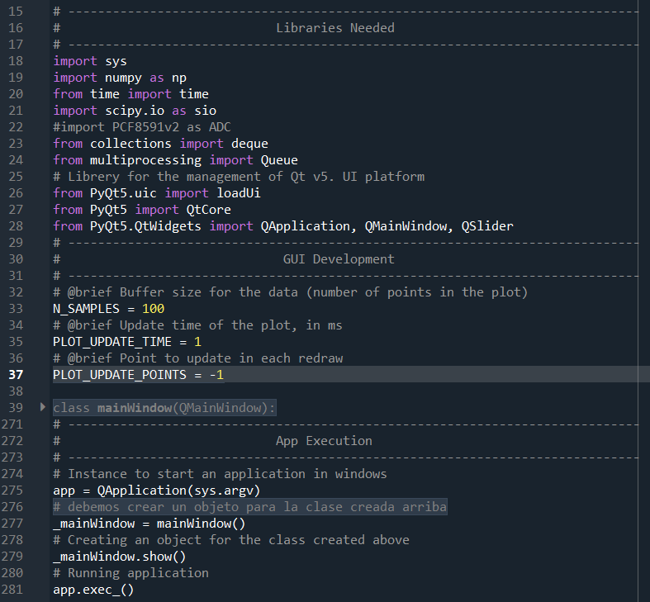
GUI Python Structure
Libraries Needed
Main Class
GUI Development
App Execution
Reference: mainWindowPPG.py

Slide 8
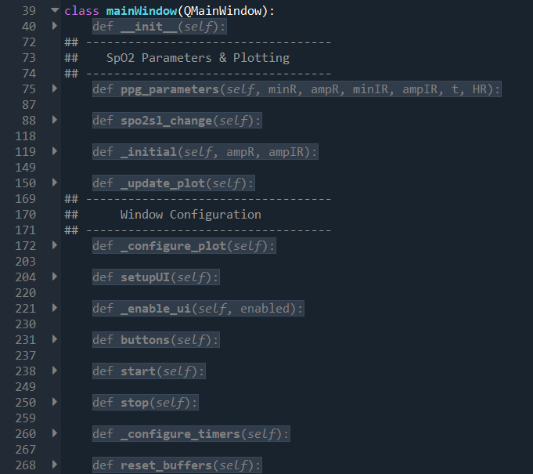
mainWindow Class
mainWindow contains 13 functions:
1 Initial
4 for SpO2
8 for window configuration
Reference: mainWindowPPG.py

Slide 9
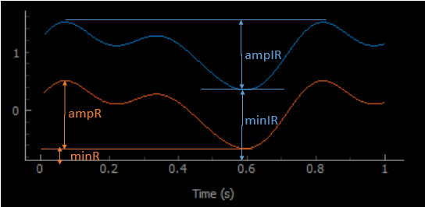
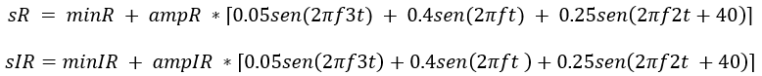
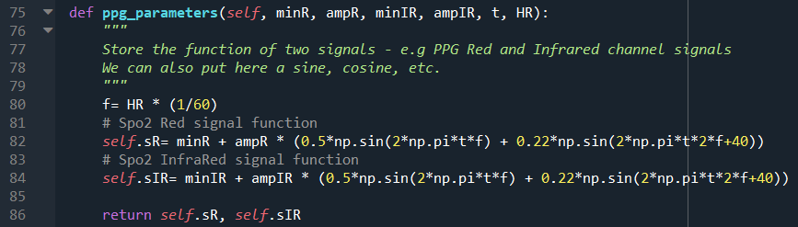
Simulating Photoplethysmography Using Sinusoids
Reference: mainWindowPPG.py

Slide 10
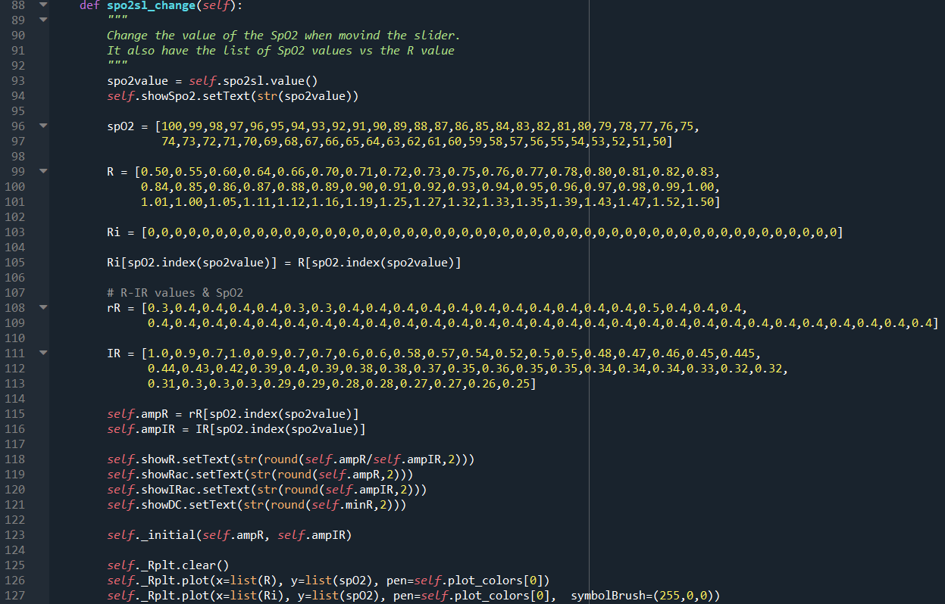
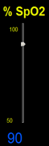
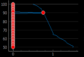
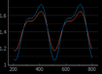
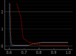
Spo2sl_change

Slide 11
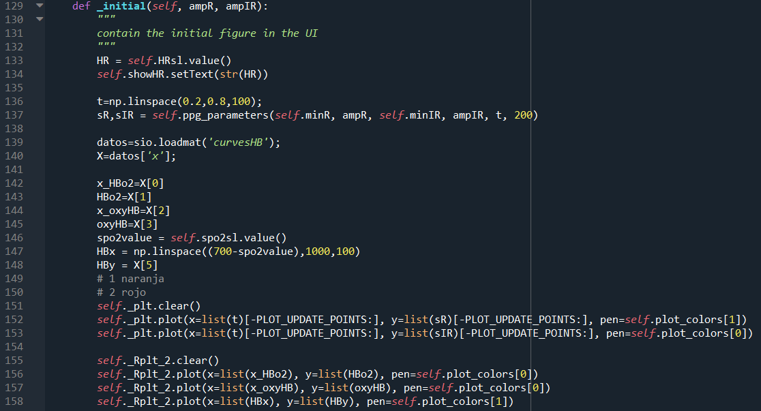
_initial

Slide 12
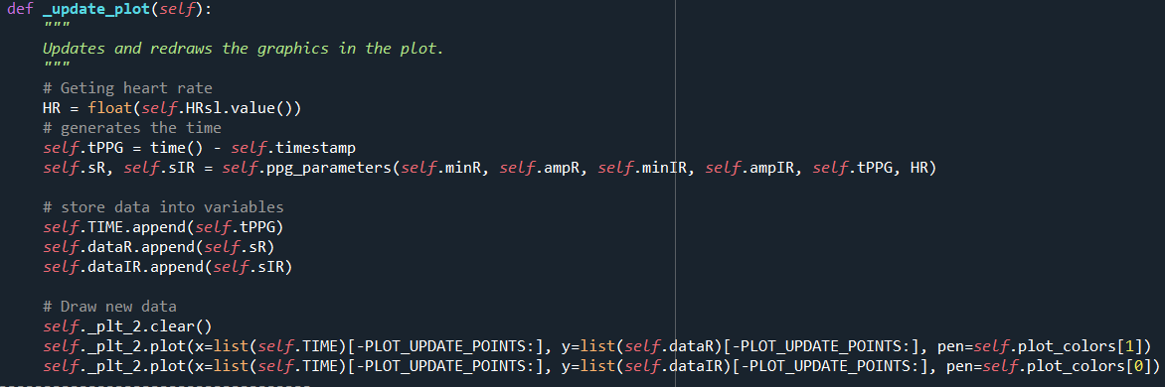
_update_plot

Slide 13
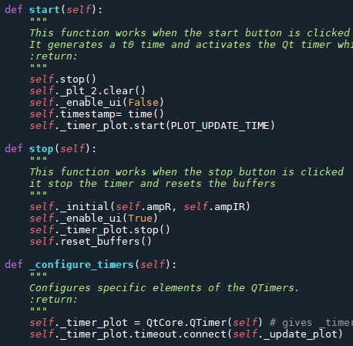
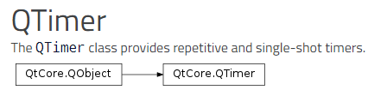
_update_plot Functioning
https://doc.qt.io/qtforpython/PySide2/QtCore/QTimer.html

Slide 14
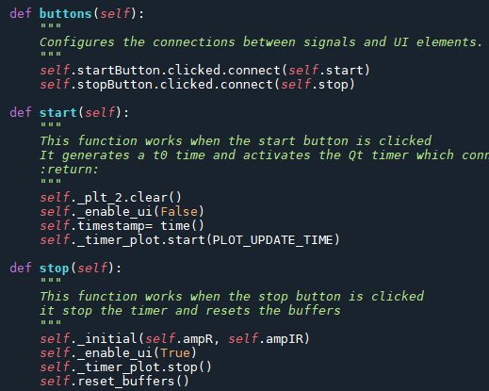
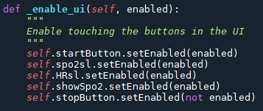
Buttons Functioning
Connect the button with an associated function

Slide 15
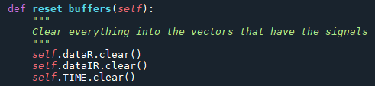
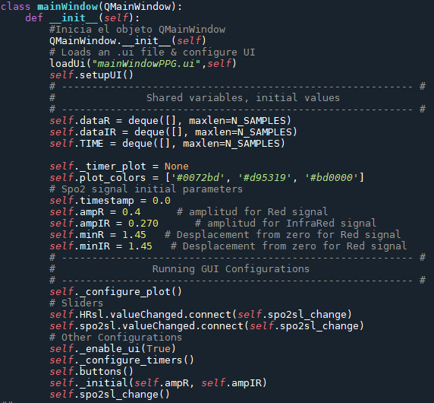
Reset_Buffers Function
Container variables
All GUI configurations need to be run inside the __init__ function

Slide 16
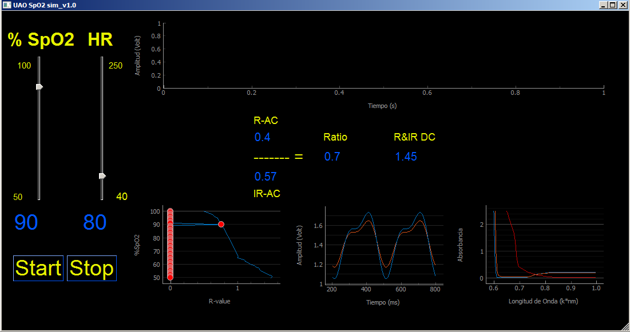
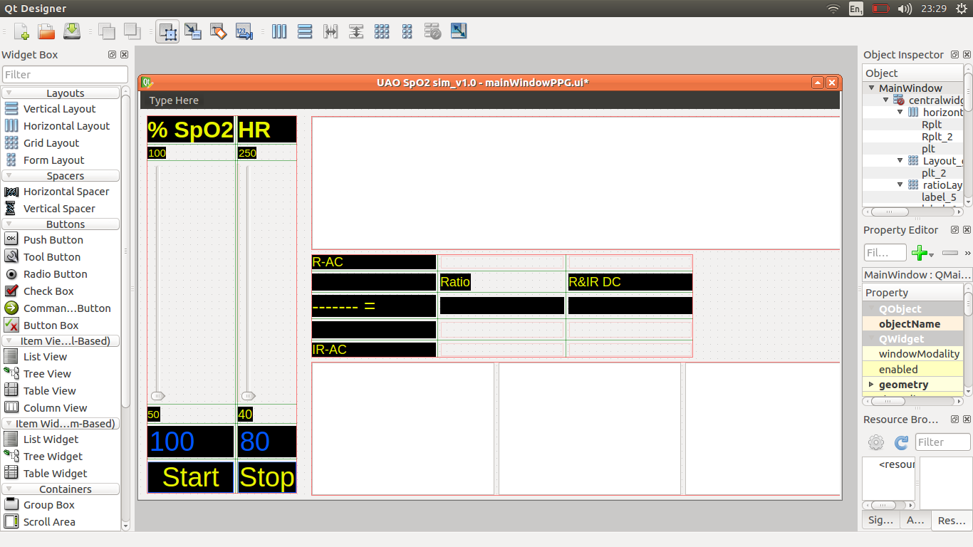
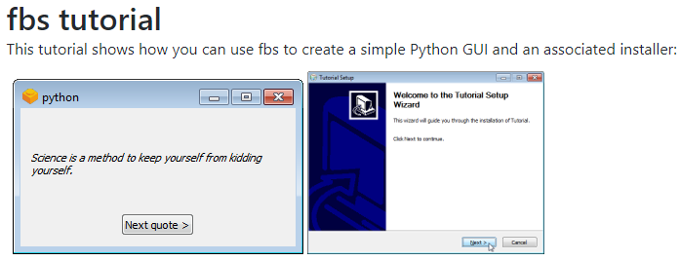
Software
Qt Designer
Reference: https://github.com/mherrmann/fbs-tutorial

Slide 17

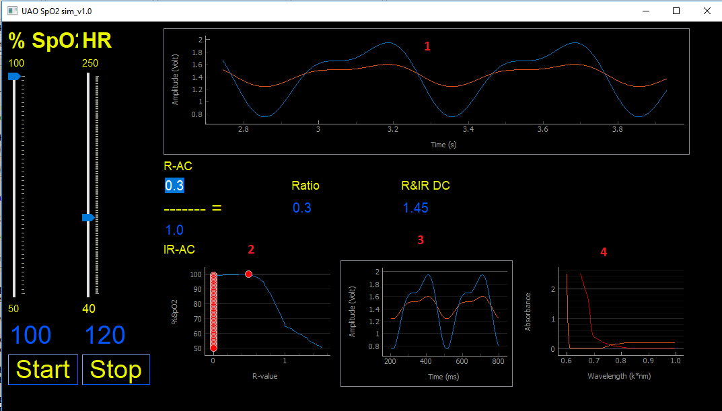
Graphical User Interface
References:
https://ieeexplore.ieee.org/document/8564698
https://github.com/LatinAmericanProgramer/UAO_SpO2_Sim

Slide 18
Contact details
Linkedin - https://www.linkedin.com/in/kevin-machado-gamboa-b958b6167/
Github - https://github.com/kevinmgamboa/
Email: ing.kevin@hotmail.com
Thank you very much

